Slide 1
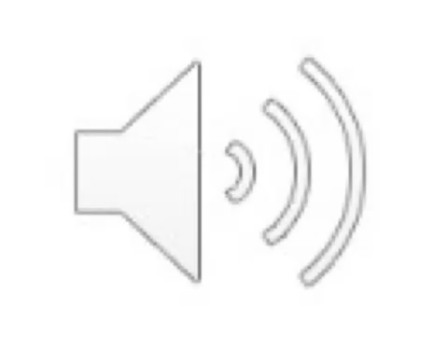



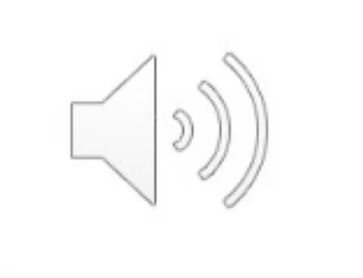
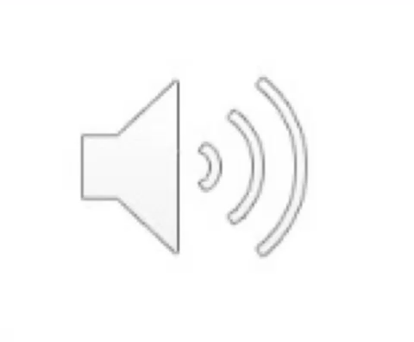
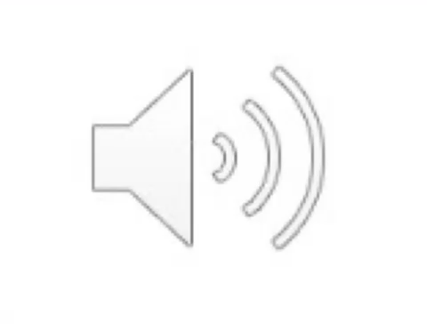
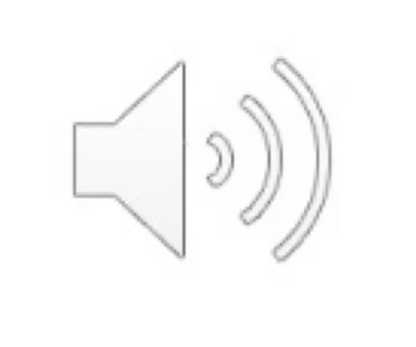

Pronunciation Recordings
Theme 3 – Sessions 1-2
das Sternzeichen zodiac sign
Wann bist du geboren? When were you born?
Ich bin im (Jahreszeit) geboren.
I was born in (season).
Bist du im (Monat) geboren?
Were you born in (month)?
Ja, ich bin im (Monat)geboren.
Yes, I was born in (month).
Nein, ich bin nicht im (Monat) geboren.
No, I was not born in (month).
Bist du (Sternzeichen)?
Are you (zodiac sign)?
Ja, ich bin (Sternzeichen).
Yes, I am (zodiac sign).
Nein, ich bin nicht (Sternzeichen).
No, I am not (zodiac sign).

Slide 2








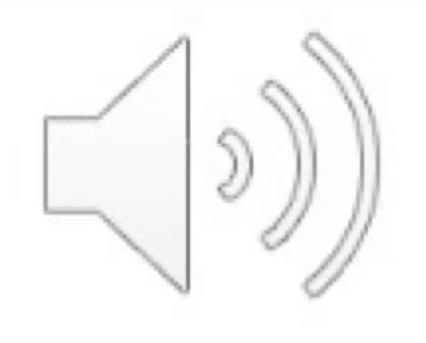
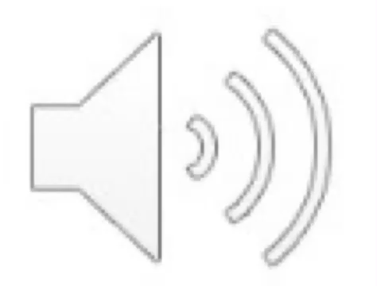



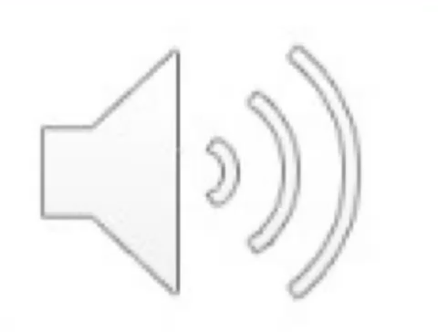
Was sind deine Hobbys?
What are your hobbies?
Meine Hobbys sind XXX. My hobbies are XXX.
ein Pferd reiten to ride a horse
klettern
to climb
Ski fahren
to go skiing
rudern
to row
Gewichte heben
to lift weights
Filme schauen
to watch films
Musik hören
to listen to music
etwas Kreatives machen
to do something creative
Zeit mit der Familie verbringen
to spend time with family
chillen
to relax / chill out
Freunde treffen
to meet up with friends
im Internet surfen
to surf on the internet

Slide 3










Bücher lesen
to read books
Fußball spielen to play football
(Fahr)Rad fahren to ride a bike
fotografieren
to take photos
Yoga machen
to do yoga
malen
to paint
tanzen
to dance
Schach spielen
to play chess
schwimmen
to swim
wandern
to hike

